Slide 1

PERSONALO PATIKIMUMO UŽTIKRINIMAS
Joniškio rajono savivaldybės administracijos
Kanceliarijos skyriaus vedėja
Rasa lapukienė

Slide 2

Nuo 2008 metų organizaciją lydi tikslas, kad savivaldybės įstaigų, įmonių vadovaujančiais darbuotojais dirbtų tik nepriekaištingos reputacijos asmenys
Personalo patikimumo užtikrinimą įstaigoje sudaro keli labai svarbūs elementai: procedūrų viešumas ir skaidrumas, informacijos prieinamumas, personalo atsakomybė, operatyvumas ir jų reikiama kvalifikacija, viešų ir privačių interesų valdymas. Šių elementų visuma padeda užtikrinti, kad į pareigas būtų priimti ir tas pareigas eitų tik nepriekaištingos reputacijos reikalavimus atitinkantys asmenys.

Slide 3

Personalo patikimumo užtikrinimo teisinis reglamentavimas
Lietuvos Respublikos korupcijos prevencijos įstatymo 9 str. 6 d. nustatytas sąrašas pareigų, į kurias skiriant privaloma kreiptis į Specialiųjų tyrimų tarnybą
Į Specialiųjų tyrimų tarnybą kreipiamasi Lietuvos Respublikos specialiųjų tyrimų tarnybos direktoriaus 2020 m. gruodžio 17 d. įsakymas Nr. 2-290 „Dėl prašymų pateikti informaciją apie asmenis, siekiančius eiti arba einančius pareigas valstybės ar savivaldybės įstaigoje ar įmonėje, Europos Sąjungos ar tarptautinėse institucijose Lietuvos Respublikos teikimu, formų ir pateikimo tvarkos aprašo tvirtinimo“
Joniškio rajono savivaldybės tarybos 2008 m. gruodžio 18 d. sprendimu Nr. T-246 patvirtintas savivaldybės institucijų, įstaigų, įmonių pareigų, kurias siekiantys eiti arba einantys asmenys privalomai tikrinami kreipiantis į Lietuvos Respublikos specialiųjų tyrimų tarnybą, sąrašas. Sąraše nurodytos pareigybės, kurias einantys ar kurių siekiantys asmenys tikrinami Korupcijos prevencijos įstatymo nustatyta tvarka. Nuo 2016 metų minėtus sąrašus tvirtina savivaldybės meras ir administracijos direktorius, įstaigų ir įmonių vadovai

Slide 4

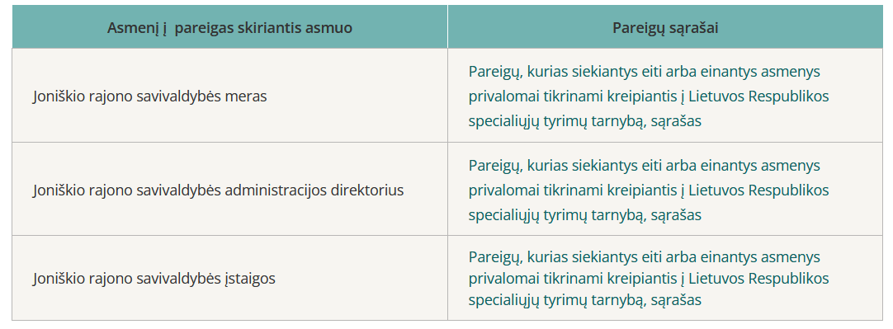
Pareigybių, į kurias prieš skiriant asmenį įstaiga ar įmonė turi pateikti rašytinį prašymą Specialiųjų tyrimų tarnybai, sąrašų sudarymas ir jų skelbimas viešai
Nuo 2008 metų sudaromi Joniškio rajono savivaldybės įstaigų, įmonių pareigų, kurias siekiantys eiti arba einantys asmenys privalomai tikrinami kreipiantis į Lietuvos Respublikos specialiųjų tyrimų tarnybą, sąrašai
Sąrašai skelbiami savivaldybės interneto svetainės skyriaus „Korupcijos prevencija“ srityje „Informacijos apie asmenį surinkimas“
Sąrašai nuolat peržiūrimi ir atnaujinami

Slide 5

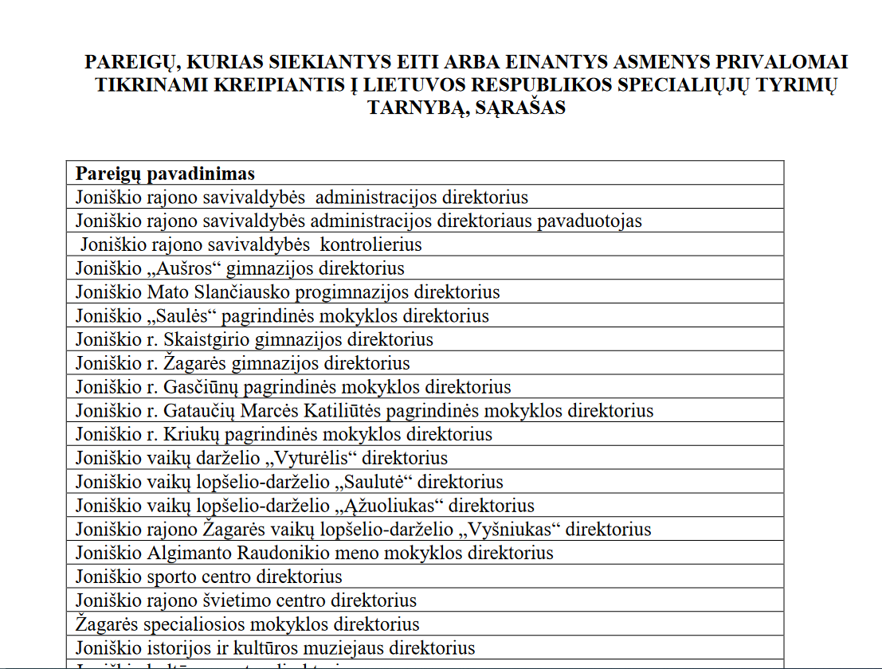
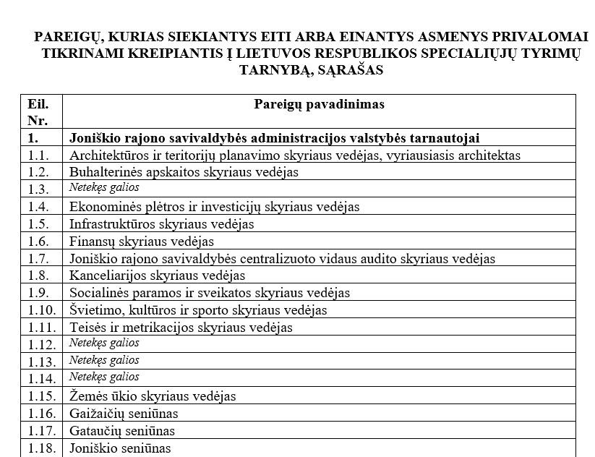
Savivaldybės interneto svetainės skyriuje „Korupcijos prevencija“ skelbiami ne tik savivaldybės institucijų vadovų patvirtinti sąrašai, bet ir pavaldžių įstaigų

Slide 6
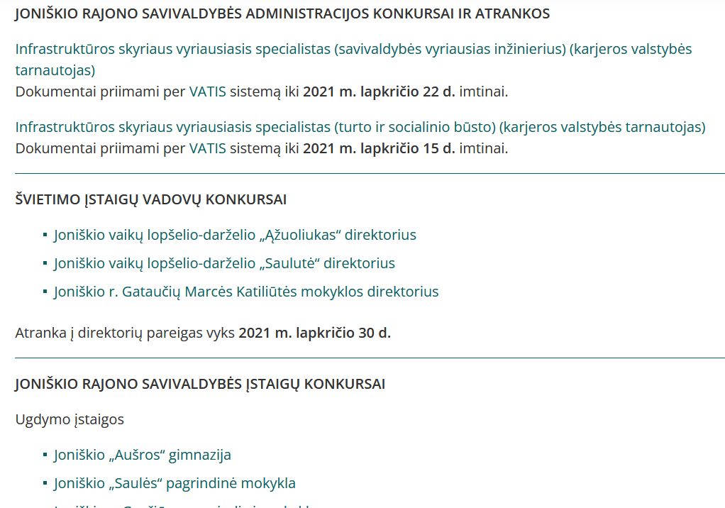
Skaidri ir vieša darbuotojų priėmimo į pareigas procedūra
Savivaldybės interneto svetainėje skelbiama informacija apie:
ieškomus darbuotojus į atsilaisvinusias pareigas
organizuojamas atrankas
organizuojamus konkursus į pareigybes, dėl kurių LR Vyriausybės nustatyta tvarka rengiami konkursai
skelbiamus konkursus į valstybės tarnautojo pareigas
Visi savivaldybės administracijos, įstaigų ir įmonių darbo skelbimai viešinami savivaldybės interneto svetainės skyriuje „Karjera“
Savivaldybės įstaigų ir įmonių darbuotojų atrankų ir konkursų procedūrose dalyvauja savivaldybės administracijos deleguoti atstovai

Slide 7
Prašymo Specialiųjų tyrimų tarnybai pateikti informaciją apie asmenį pateikimas. Dažniausiai užduodami klausimai
Ar prašymo, kad Specialiųjų tyrimų tarnyba pateiktų informaciją, pateikimas yra privalomas ir dėl KPĮ 9 straipsnio 6 dalyje išvardintas pareigas siekiančių eiti asmenų, kai nėra paskirto nuolat šias pareigas einančio asmens?
(Toks prašymo pateikimas privalomas)
Ar galima kreiptis į Specialiųjų tyrimų tarnybą ir prašyti pateikti informaciją apie asmenį, jau einantį KPĮ 9 straipsnio 6 dalyje nurodytas pareigas?
(Toks rašytinis prašymas turi būti motyvuotas ir paremtas duomenimis, keliančiais abejonių dėl asmens tinkamumo einamoms pareigoms. Tokiais duomenimis gali būti duomenys, susiję su KPĮ 9 str. 2 d. nurodyta informacija, taip pat kiti svarbūs duomenys, keliantys pagrįstų abejonių dėl asmens tinkamumo einamoms pareigoms)
Ar prašymo, kad Specialiųjų tyrimų tarnyba pateiktų informaciją, pateikimas yra privalomas, kai konkursą laimi asmuo, dėl kurio jau buvo seniau kreiptasi į STT?
(Prašymo, kad STT pateiktų informaciją apie siekiantį eiti pareigas asmenį, pateikimas yra privalomas nepaisant to, ar apie asmenį anksčiau jau buvo teikta informacija)
Ar į sudaromus sąrašus gali būti įtraukiamos kitos, nei KPĮ 9 straipsnio 6 dalyje išvardintos pareigybės?
(į pareigas skiriančio ar teikiančio subjekto sprendimu – kitos viešojo sektoriaus subjekto darbuotojų pareigybės)

Slide 8

Gautos informacijos panaudojimas, konfidencialumo užtikrinimas
Į pareigas asmuo gali būti paskirtas tik iš Specialiųjų tyrimų tarnybos gavus ir įvertinus informaciją, kuri pateikiama ne vėliau kaip per 14 kalendorinių dienų nuo rašytinio prašymo pateikti informaciją apie asmenį gavimo dienos.
Įgyvendinant nuostatą, kad su Specialiųjų tyrimų tarnybos pateikta informacija apie asmenį, kuris siekia eiti ar eina pareigas valstybės ar savivaldybės įstaigoje ar įmonėje, gali susipažinti tie asmenys, kurie yra susiję su asmens skyrimu į pareigas ar nuobaudos asmeniui skyrimu, iš Specialiųjų tyrimų tarnybos gautą informaciją priima Kanceliarijos skyriaus darbuotojas, kuris vykdo korupcijos prevencijos ir kontrolės, personalo administravimo, viešųjų ir privačių interesų kontrolės funkcijas, rengia teisės aktų projektus, susijusius su darbuotojų priėmimu į pareigas.

Slide 9
Problematika
Pasitaiko atvejų, kai skiriant laikiną vadovą sudėtinga užtikrinti KPĮ nuostatų įgyvendinimą (pvz. mirė vadovas, maža organizacija, kurioje nėra įsteigtų pavaduotojų ir padalinių vadovų pareigybių, būtina užtikrinti įstaigos veiklą, atlikti finansines operacijas)
Prašymo, kad Specialiųjų tyrimų tarnyba pateiktų informaciją, pateikimas yra privalomas ir dėl KPĮ 9 straipsnio 6 dalyje išvardintas pareigas siekiančių eiti asmenų, kai nėra paskirto nuolat šias pareigas einančio asmens.
Dėl informacijos apie asmenį, siekiantį eiti pareigas, siūloma kreiptis likus ne mažiau kaip 20 kalendorinių dienų iki numatomo asmens skyrimo į pareigas dienos.

Slide 10
Problematika
Kreipiantis į STT prašyme pateikti informaciją privalo būti nurodoma informacija apie asmenį į pareigas skiriamam subjektui išduotą leidimą dirbti ar susipažinti su įslaptinta informacija.
Prisiekęs pirmame savivaldybės tarybos posėdyje meras minėto leidimo neturi. Prašydamas informacijos dėl asmens, siūlomo skirti į savivaldybės administracijos direktoriaus pareigas, privalo nurodyti, kad toks leidimas nėra išduotas. Nenurodžius duomenų apie išduotą leidimą, įslaptinta informacija neteikiama.
Lietuvos Respublikos valstybės ir tarnybos paslapčių įstatymo 19 str. nurodyta, kad savivaldybių merams leidimus dirbti ar susipažinti su įslaptinta informacija išduoda asmens tikrinimą atliekanti institucija. Minėto įstatymo 15 str. 4 dalyje nustatyta, kad susipažinti su įslaptinta informacija, žymima slaptumo žyma „Riboto naudojimo“, ir ja naudotis gali Seimo nariai, savivaldybių tarybų nariai, kuriems tai būtina pagal vykdomas pareigas.
Lietuvos Respublikos valstybės ir tarnybos paslapčių įstatymo 8 str. numatyti tikrinimų terminai – ne ilgiau kaip per 40 darbo dienų, jeigu asmuo, pretenduojantis gauti leidimą dirbti ar susipažinti su įslaptinta informacija, yra pretendentas į teisėjus arba yra atrinktas pareigoms, susijusioms su įslaptintos informacijos, žymimos slaptumo žyma „Konfidencialiai“ ar aukštesne, naudojimu ar jos apsauga, kitais atvejais – ne ilgiau kaip per 120 darbo dienų.

Slide 11
Problematika
Šiuo metu galioja nuostata, kad prašymą STT pateikti informaciją gali tik prisiekęs meras. Toks teisinis reglamentavimas komplikuoja savivaldybės administracijos vadovų skyrimo procedūras.
Nuo 2022 m sausio 1 d. įsigalioja KPĮ pakeitimas
Prašymą Specialiųjų tyrimų tarnybai pateikti informaciją taip pat gali pasirašyti išrinktas ar paskirtas, bet dar pareigų nepradėjęs eiti Respublikos Prezidentas, Seimo Pirmininkas, Ministras Pirmininkas ar meras.
Tokiu atveju kartu su prašymu Specialiųjų tyrimų tarnybai pateikti informaciją turi būti pateikiamas asmens, apie kurį informacija bus renkama, rašytinis sutikimas rinkti apie jį informaciją šio įstatymo nustatyta tvarka. Informacija apie asmenį jį į pareigas skiriančiam ar teikiančiam subjektui pateikiama tik po to, kai jis pradeda eiti pareigas.

Slide 12
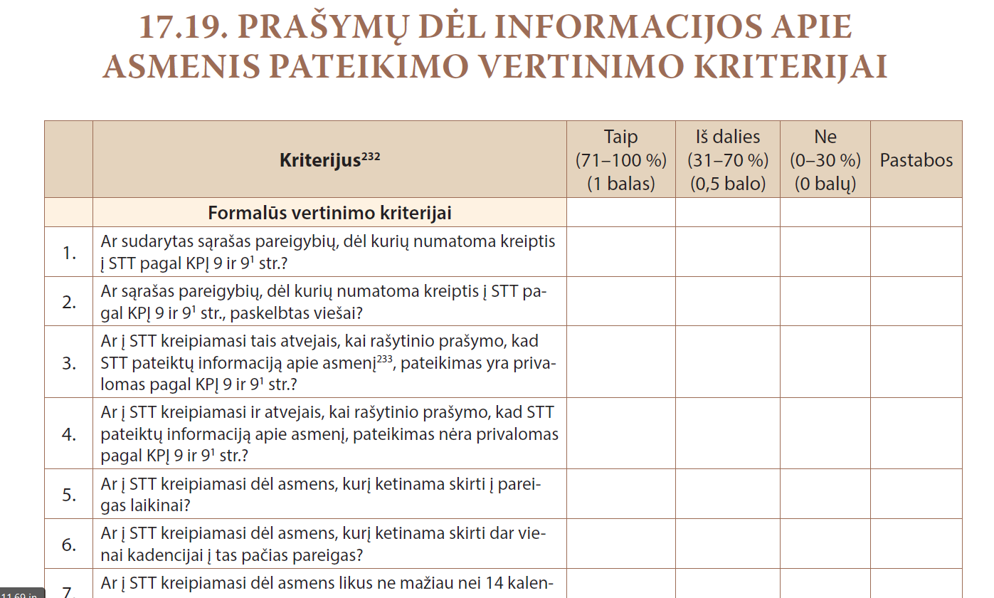
Bendradarbiavimas ir pagalba
Antikorupcinės aplinkos viešajame sektoriuje kūrimo ir įgyvendinimo vadovas

Slide 13

AČIŪ UŽ DĖMESĮ !
Rasa Lapukienė
Joniškio rajono savivaldybės administracijos
Kanceliarijos skyriaus vedėja

